Slide 1
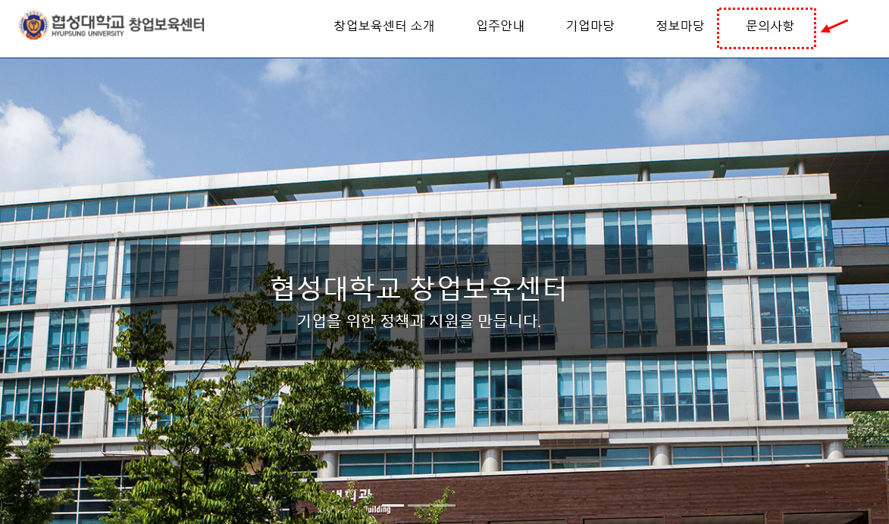
협성대학교 창업보육센터 공용회의실 예약방법
1.협성대학교 창업보육센터 홈페이지에서 우측 문의사항 클릭

Slide 2
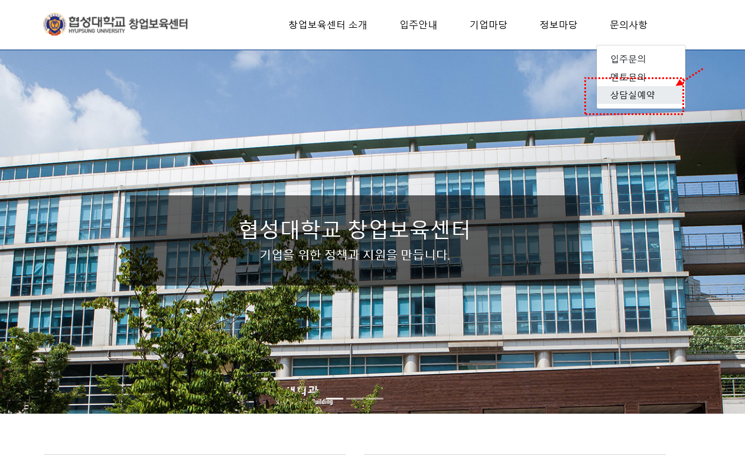
협성대학교 창업보육센터 공용회의실 예약방법
2.협성대학교 창업보육센터 홈페이지에서 문의사항 클릭 후 상담실예약 클릭

Slide 3
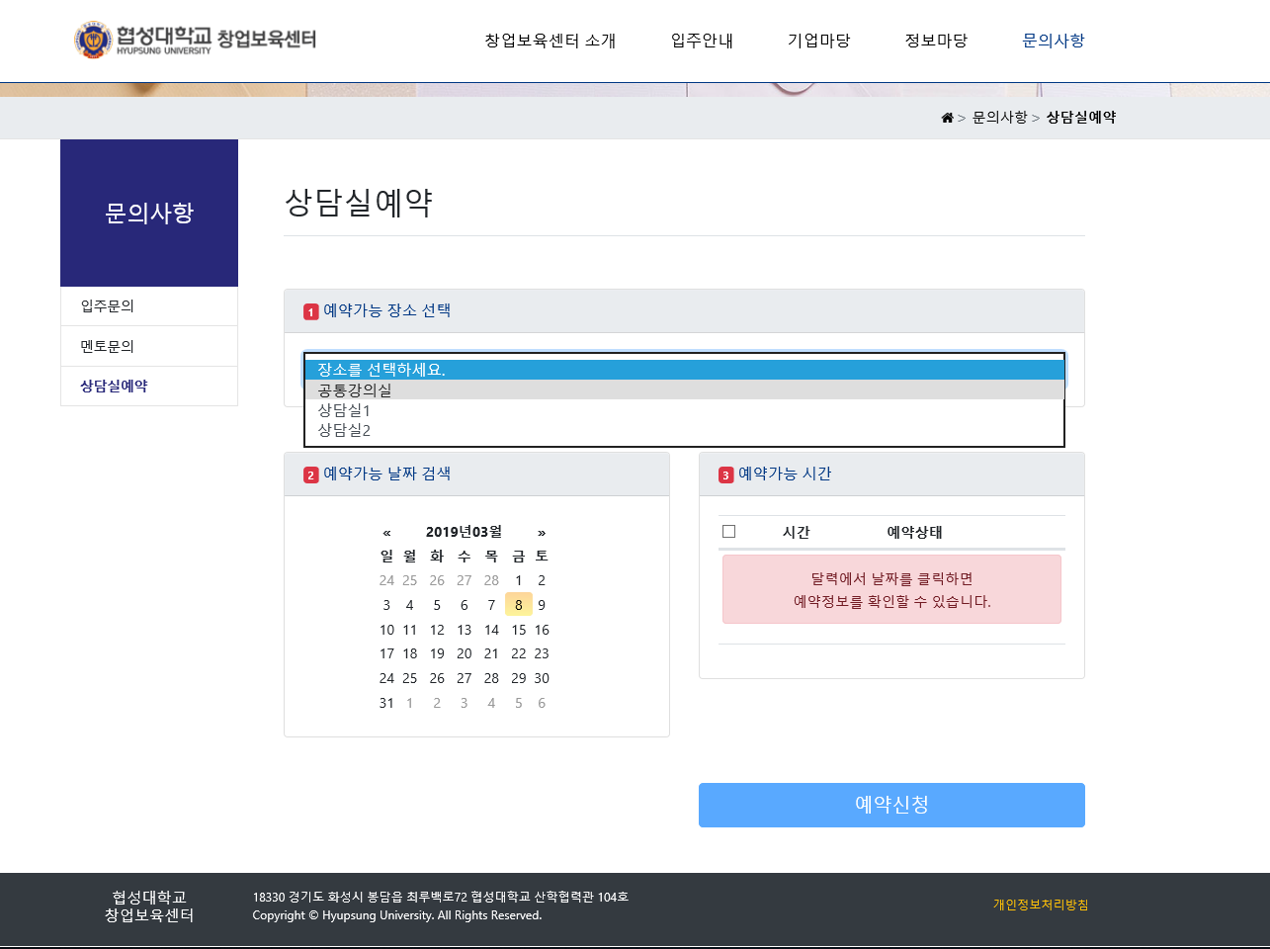
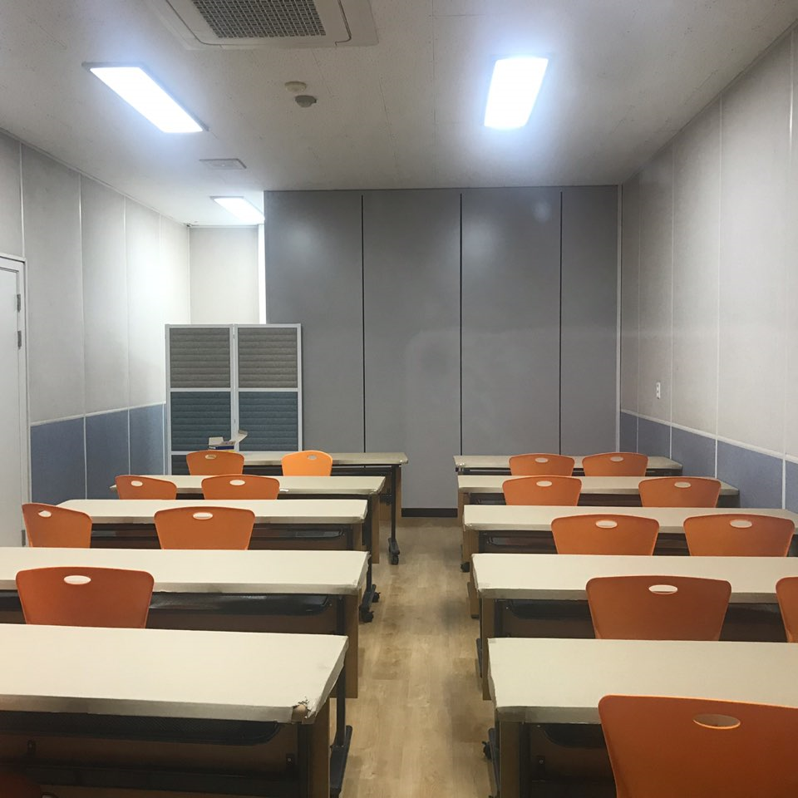
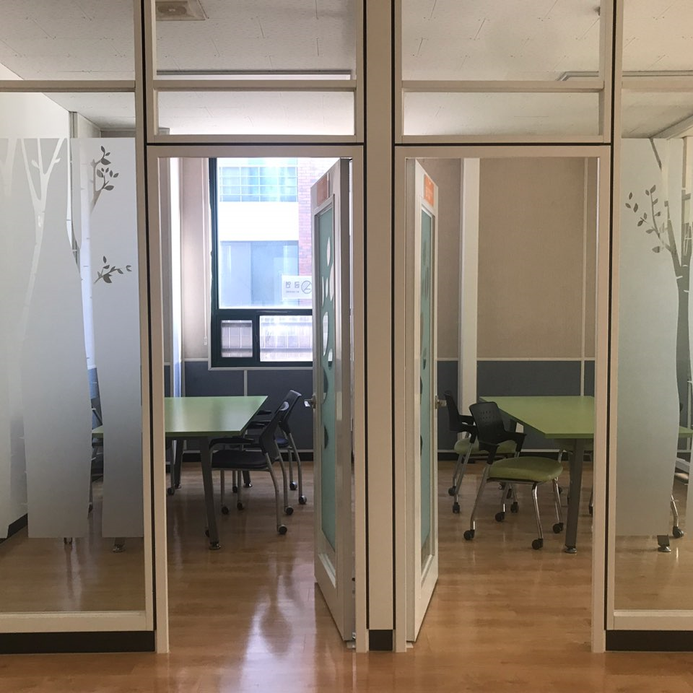
협성대학교 창업보육센터 공용회의실 예약방법
3. 상담실 예약 클릭 후 장소> 날짜 > 시간 순차적으로 선택 후 예약신청
공용강의실
좌: 상담실1 / 우:상담실2

